Slide 1

AthletiQ
Vaš trener za več športov z umetno inteligenco

Slide 2
Problem, ki ga rešujemo
Razdrobljeno usposabljanje
Nedostopno treniranje
Neuporabljeni podatki
Večina rekreativnih in polprofesionalnih športnikov sledi generičnim programom. Trening, prehrana in okrevanje so nepovezani, zaradi česar je napredek nedosleden in frustrirajoč.
Osebni trenerji so dragi in za večino ljudi nedosegljivi. Kakovosten trening ostaja luksuz, ne standard.
Več ljudi kot kdaj koli prej ima pametne ure in aplikacije za fitnes. Zbirajo ogromne količine podatkov, vendar jih le redko pretvorijo v dejanski napredek.

Slide 3
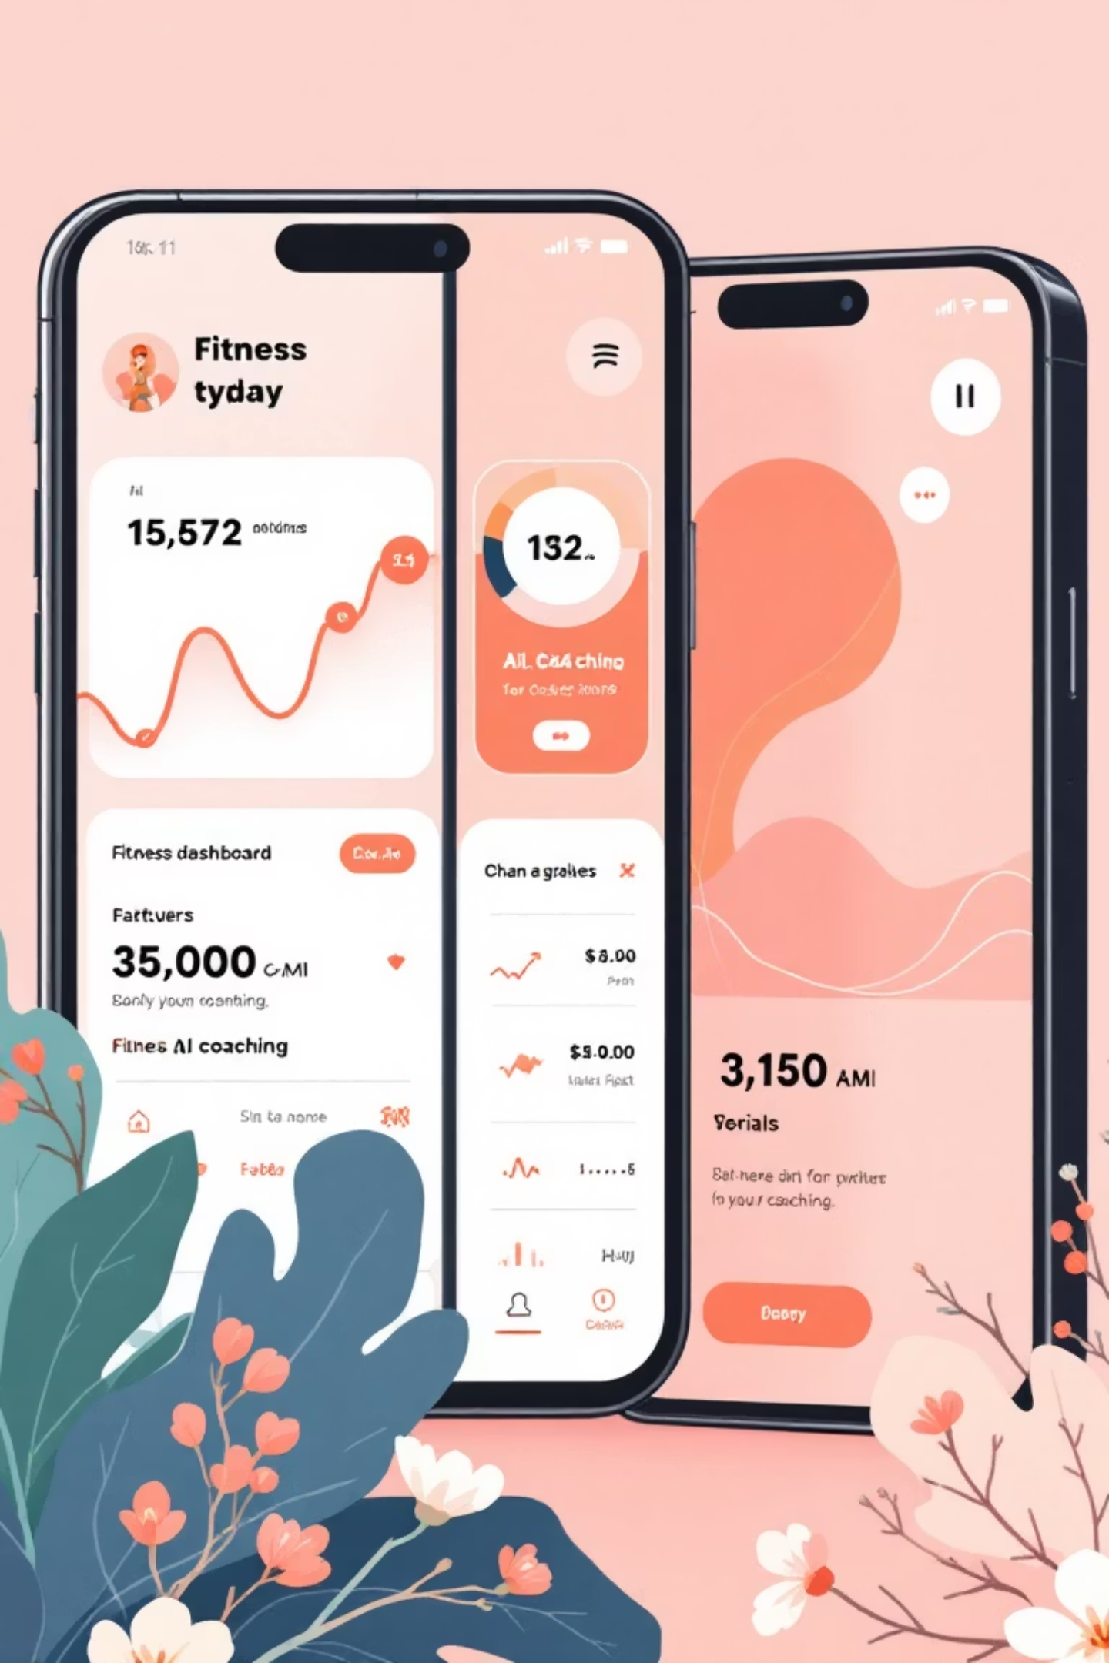
Naša rešitev: Ena pametna platforma
Prilagojeno usposabljanje
Navodila za prehrano
Vadbe, ki jih poganja umetna inteligenca, se v realnem času prilagajajo vašemu napredku, telesni pripravljenosti in ciljem.
Prilagojeni načrti prehrane, ki spodbujajo vašo učinkovitost in so usklajeni z vašim urnikom vadbe.
Pametno okrevanje
Protokoli okrevanja, ki temeljijo na dokazih in preprečujejo izgorelost ter optimizirajo dolgoročne rezultate.
AthletiQ združuje vse tri stebre v en inteligenten sistem, ki se uči iz vaših podatkov in se razvija skupaj z vami.

Slide 4



Tržna priložnost
SOM (Serviceable Obtainable Market)
1
Zgodnji uporabniki, ki iščejo prilagojene rešitve
SAM (Serviceable Available Market)
2
Aktivni športniki po vsej Evropi
TAM (Total Addressable Market)
3
20 milijard dolarjev vreden globalni trg fitnes aplikacij
Svetovni trg fitnes aplikacij in digitalnega trenerstva presega 20 milijard dolarjev in še naprej hitro raste. Z osredotočeno izvedbo ciljamo na ogromno priložnost.

Slide 5




Popoln čas za rast
Pospeševanje uvajanja AI
Nosljive naprave
Naraščajoča ozaveščenost o zdravju
Tehnologija umetne inteligence hitro napreduje in postaja vse bolj dostopna v potrošniških aplikacijah.
Pametne naprave so postale del vsakdana in ustvarjajo bogate podatkovne ekosisteme, pripravljene za inteligentno analizo.
Vedno več ljudi daje prednost dolgoročnemu zdravju in telesni pripravljenosti ter išče trajnostne pristope k dobremu počutju.

Slide 6

Konkurenca
Luknja v konkurenci
Večina obstoječih aplikacij rešuje le del problema. Nekatere se osredotočajo na trening, druge na prehrano, tretje pa na sledenje podatkov. Nobena ne združuje vseh treh učinkovito.
Namesto tekmovanja v širini, zmagujemo z boljšo osredotočenostjo. Začnemo z ozko nišo in omejenim MVP-jem ter zagotavljamo izjemno uporabniško izkušnjo tam, kjer je to najpomembnejše.
Ko potrdimo težavo in si zgradimo zvesto uporabniško bazo, se sistematično širimo – vedno na podlagi podatkov in osredotočenosti na uporabnika.

Slide 7
Pozicioniranje blagovne znamke
Ciljna publika
Izjava o pozicioniranju
Slogan znamke
Aktivni športniki, ki resno trenirajo, vendar nimajo dostopa do osebnega trenerstva. Želijo si strukture, napredka in jasnega vodenja.
Za aktivne športnike, ki iščejo boljše rezultate, je AthletiQ trener z umetno inteligenco, ki povezuje trening, prehrano in okrevanje v en sam inteligentni sistem.
Train smarter. Recover better. Profesionalen, samozavesten in osredotočen na trajnostni dolgoročni napredek.

Slide 8




Strategija vstopa na trg
Organski reach
Vsebine na Instagramu in TikToku, namenjene naši publiki, ki je že aktivna
Plačana pridobitet (Paid ads)
Strateški Meta oglasi in oglasi Google za privabljanje
kvalificiranega prometa
Rast, ki jo vodijo uporabniki
Rezultati spodbujajo zadrževanje uporabnikov, kar ustvarja naravno rast
Rasti ne gradimo na agresivnem trženju. Ko uporabniki vidijo resničen napredek, ostanejo angažirani in delijo platformo z drugimi – s čimer ustvarjamo trajnostno, organsko širitev.

Slide 9
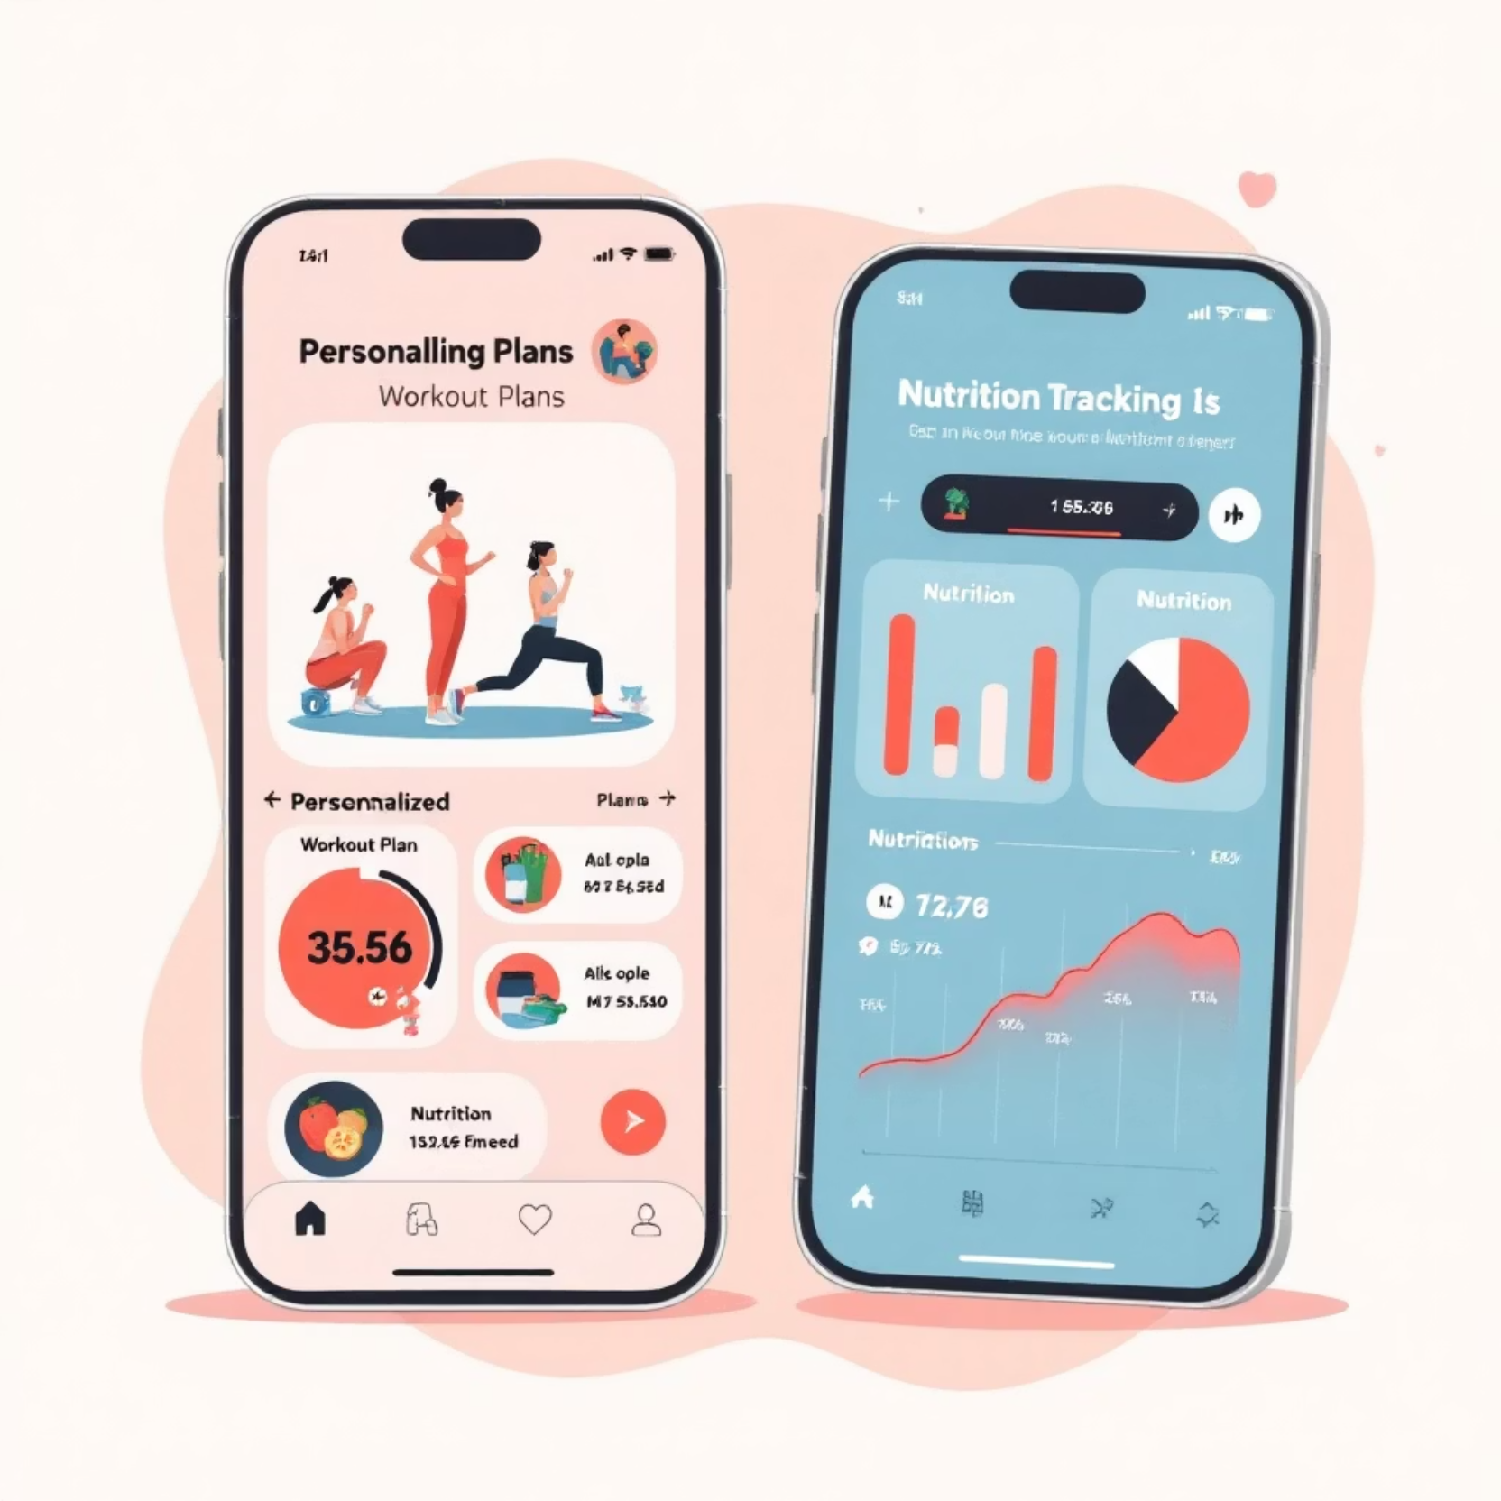
Vizija izdelka in MVP
Osnovne funkcije
Prilagojeni načrti vadbe, ki se prilagajajo vaši zmogljivosti
Osnovne prehranske predloge, usklajene z zahtevami vadbe
Priporočila za regeneracijo glede na intenzivnost vadbe
Brezhibna integracija z Apple Health, Garmin in drugimi platformami
Naš MVP prinaša takojšnjo prepoznavnost, hkrati pa gradi temelje za napredne učne zmogljivosti umetne inteligence.

Slide 10
Zemljevid do uspeha
1. faza: Ustvaritev MVP-ja
3. faza: Razširitev funkcij
Osnovne funkcije, začetno testiranje z uporabniki, validacija platforme
Napredna personalizacija, model premium naročnine
1
2
3
4
2. faza: Uporabniško testiranje
Faza 4: Rast
Zbiranje povratne informacije, dodelanje algoritma umetne inteligence, optimiziranje uporabniške izkušnje
Širitev trga, razvoj partnerstev, rast ekipe
AthletiQ ne obljublja čudežev. Gradimo orodje, ki športnikom pomaga, da sčasoma trenirajo pametneje in zagotavljajo resnične rezultate z inteligentno personalizacijo.
Hvala za vašo pozornost!

